Slide 1
Роль детско-родительских отношений
в терапии аутизма

Slide 2
Магистр педагогики и психологии
Международный сертифицированный поведенческий аналитик IBA, супервизор CBA-S
Стаж работы куратором ABA-программ более 10-ти лет.
Супервизор КФ «Болашак»
Основатель ABA-центров «Алуа» в гг. Астана и Караганда
Соавтор и преподаватель вводного курса по АВА КФ «Болашак»
Автор первых сертификационных курсов по ABA в Казахстане
Мама девочки-подростка с аутизмом

Slide 3
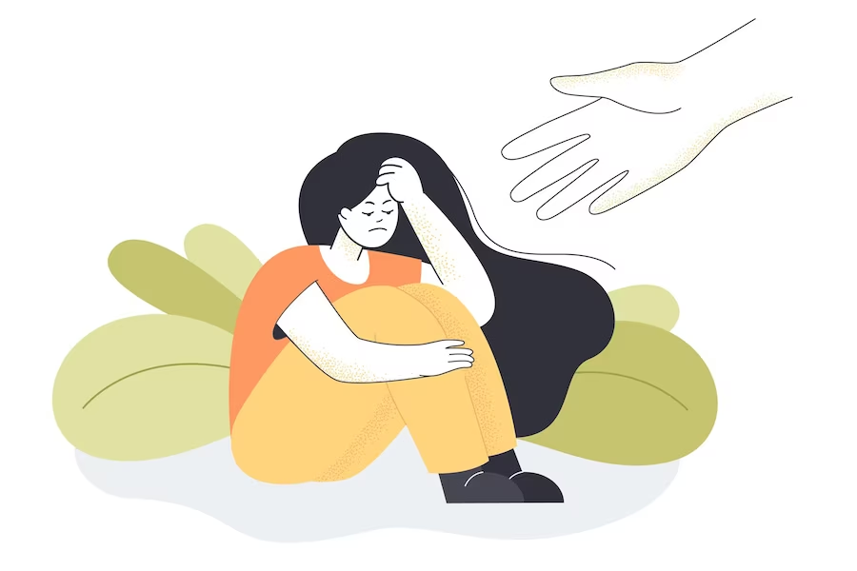
Родители детей с аутизмом испытывают больший стресс, чем другие группы родителей
Мамы - больший уровень стресса, чем отцы
Работа
Финансы
Изоляция
Домашние обязанности
«Теплые отношения» с ребёнком
Нет «передышки»
Проблемное поведение
Проблемы со сном, едой и тд

Slide 4
Стресс родителей
Стресс ребёнка
Проблемное поведение у ребёнка

Slide 5
Обучение взаимодействию
Отношения между братьями и сестрами
Снижение стресса
Отношения между родителями и детьми
Отношения между супругами

Slide 6
Безусловное
принятие

Slide 7
Помощь психолога:
Принять и прожить свои эмоции
Принять особенности своего ребёнка
Принять себя как родителя ребенка с особенностями развития
Вылечить РАС невозможно, но люди с РАС могут иметь значительный прогресс

Slide 8
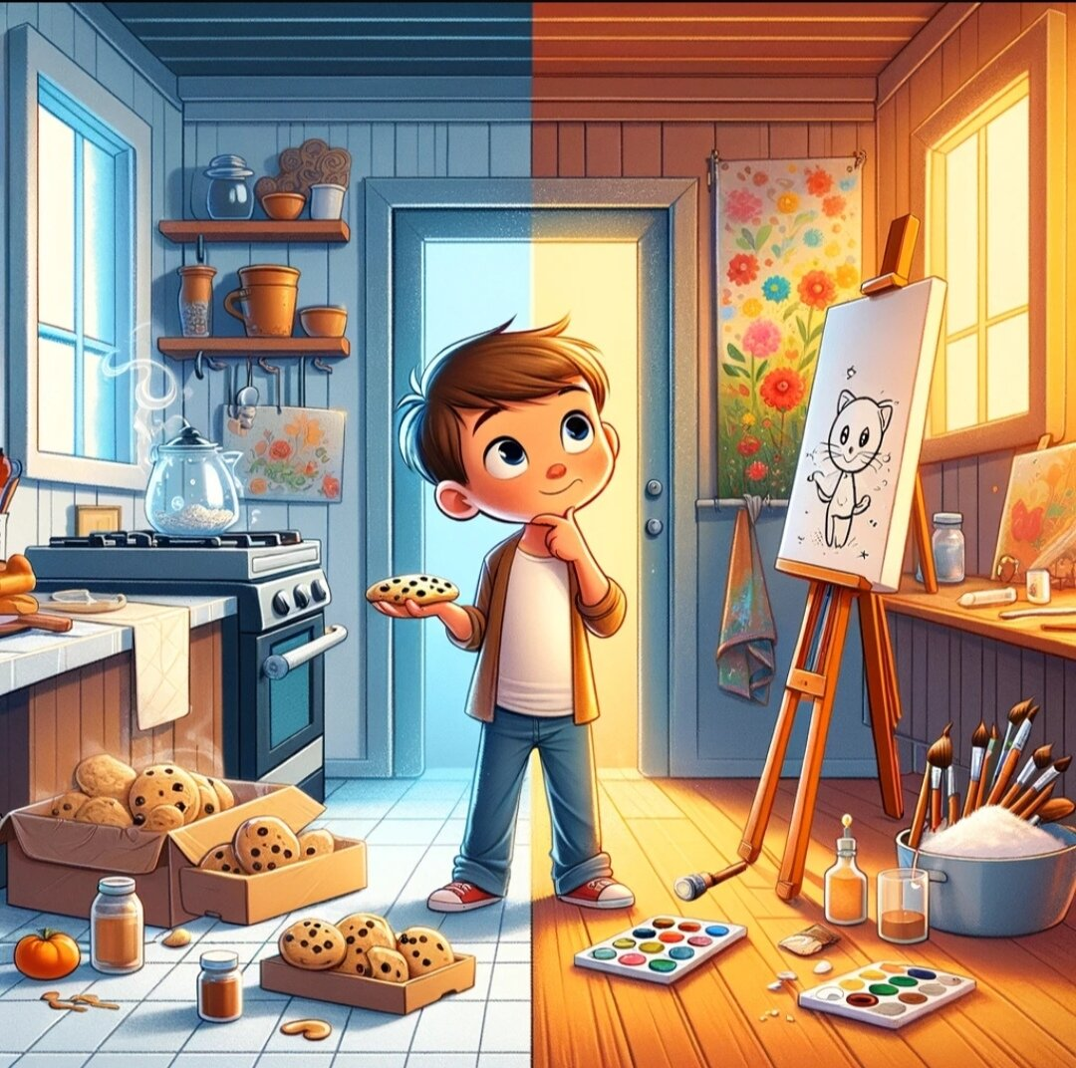
Уважение индивидуальности ребёнка

Slide 9
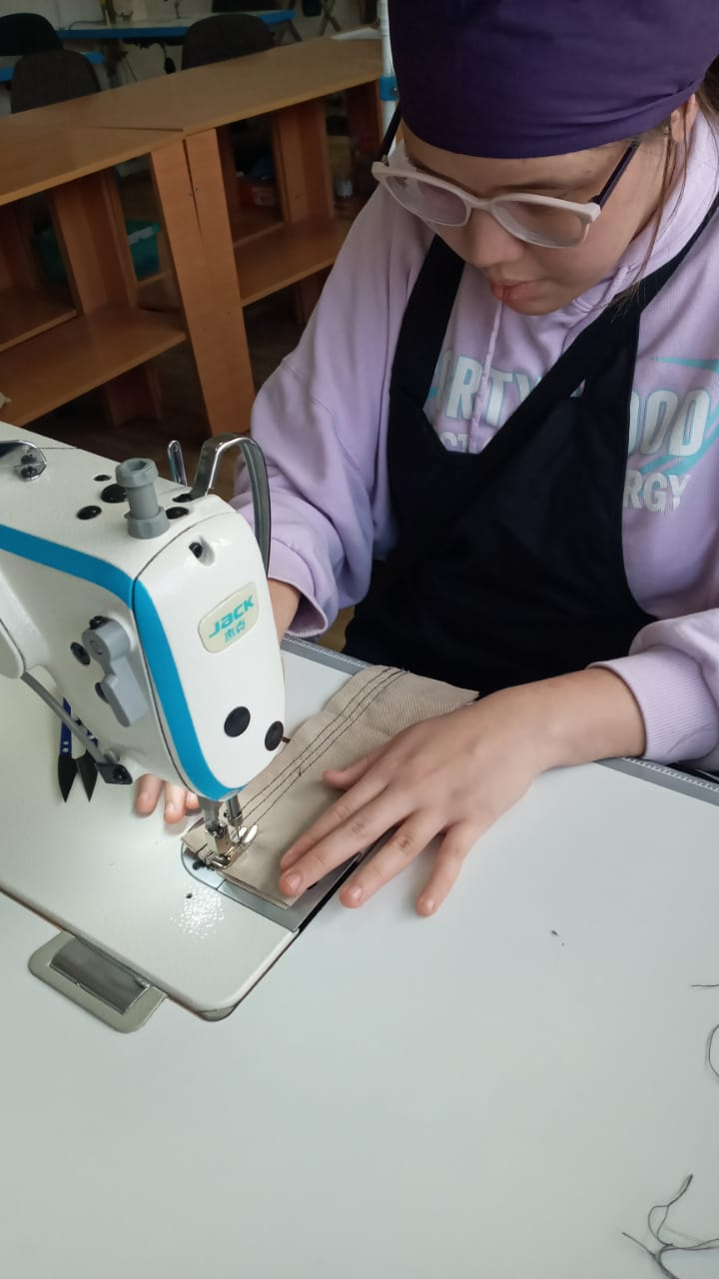
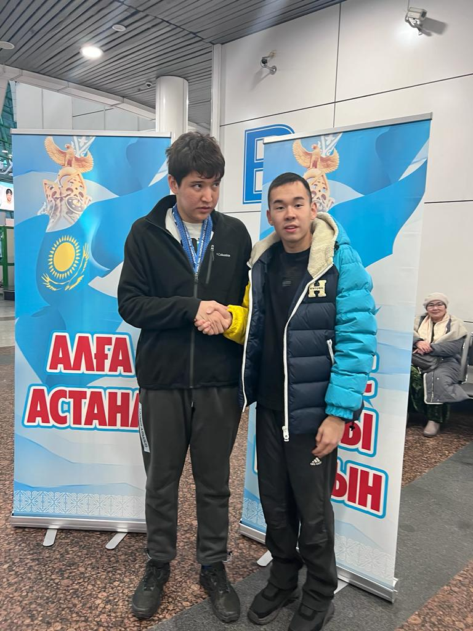
Найти сильные стороны ребенка
Следовать его интересам

Slide 10
Поддержание позитивных отношений

Slide 11
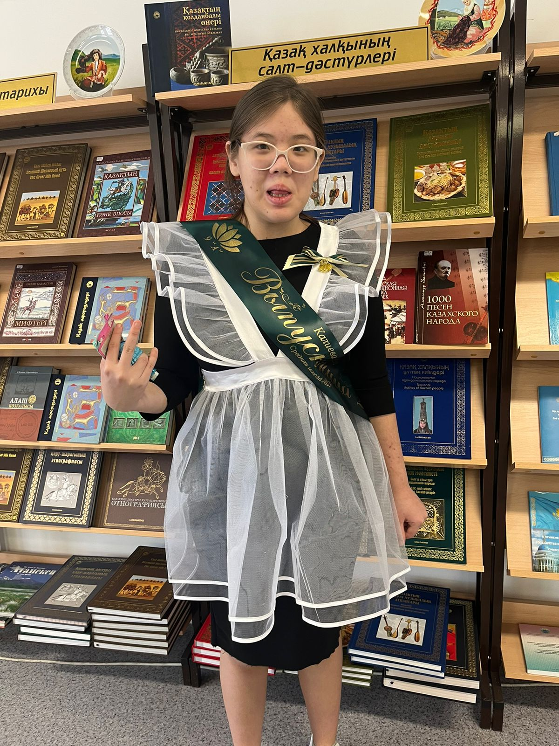
Исследования показывают, что дети с аутизмом, которые взаимодействуют с родителями в позитивной, поддерживающей среде, лучше развивают навыки общения и социализации.

Slide 12
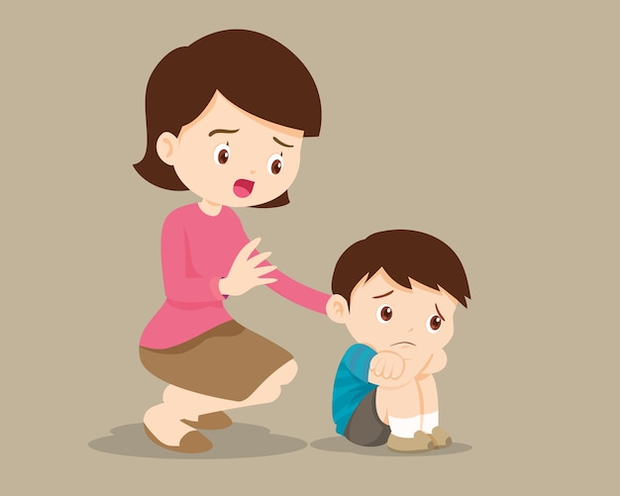
Эмпатия и понимание

Slide 13
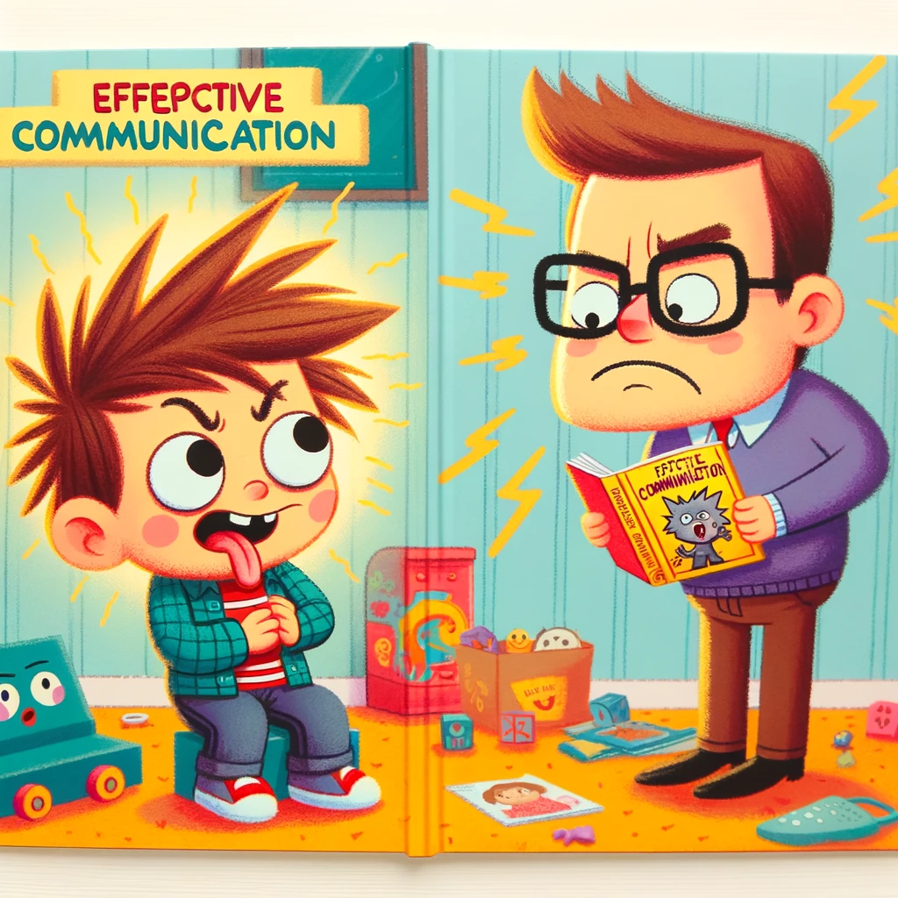
Проблемное поведение -это коммуникация

Slide 14
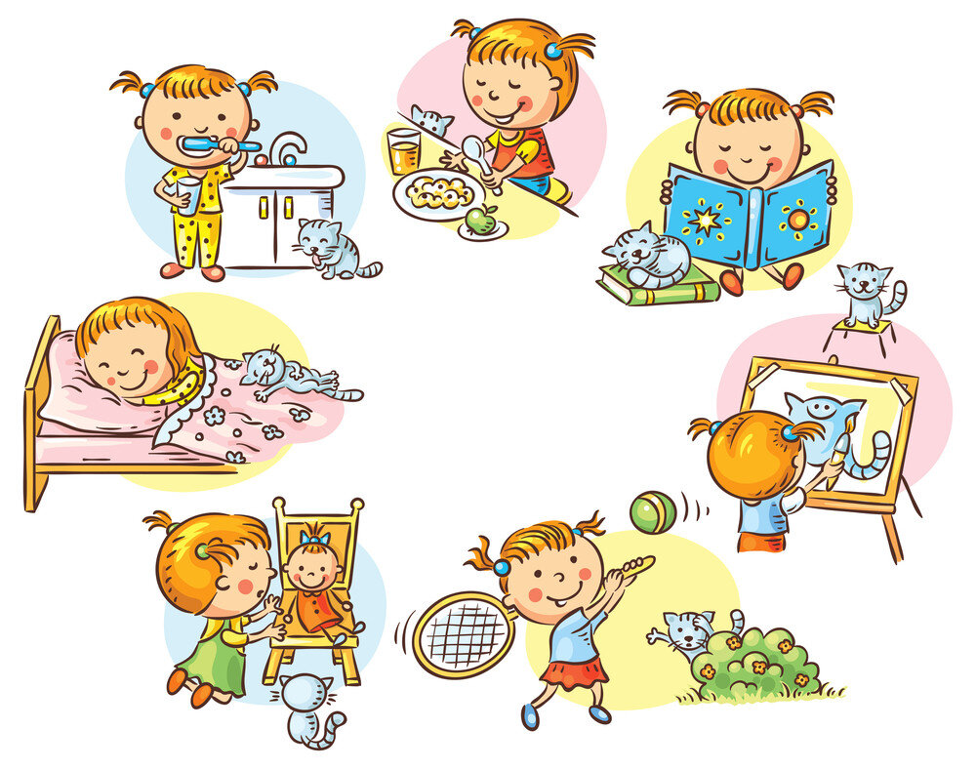
Стабильность и предсказуемость

Slide 15
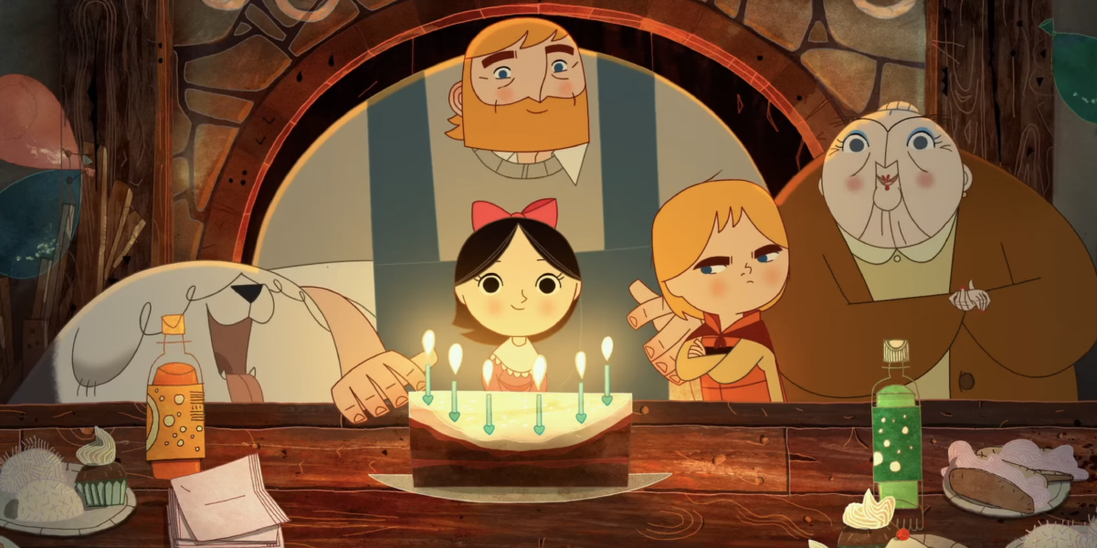
Стабильные и предсказуемые отношения помогают развивать правильные реакции.

Slide 16
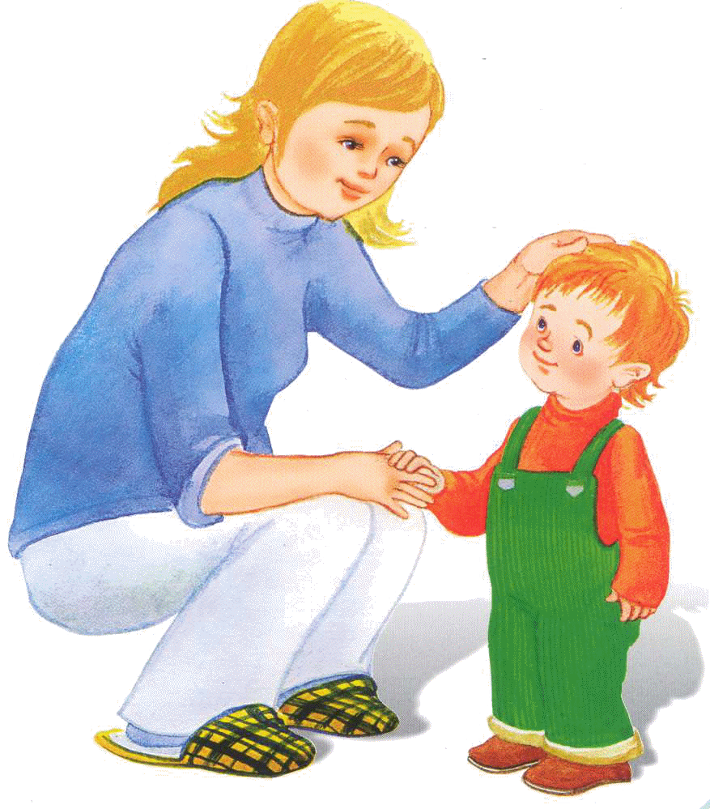
Положительное подкрепление

Slide 17
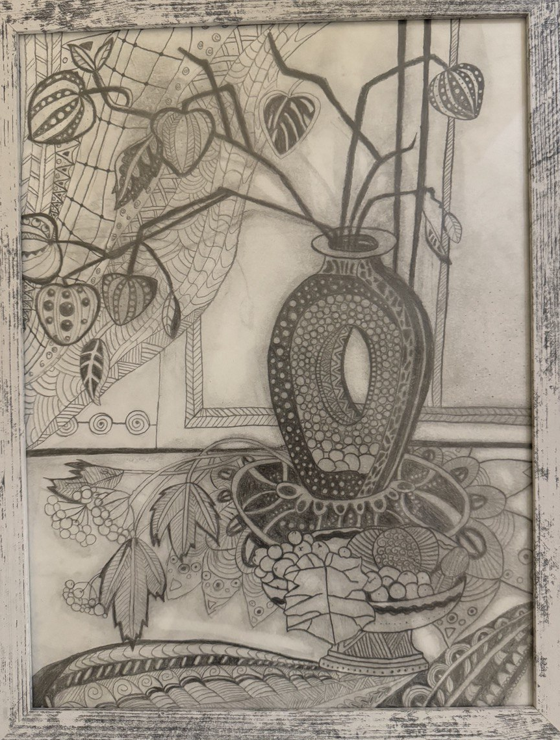
Положительное подкрепление (ключевой элемент в поведенческой терапии и воспитании детей) повышает мотивацию ребенка к обучению и социальному общению

Slide 18
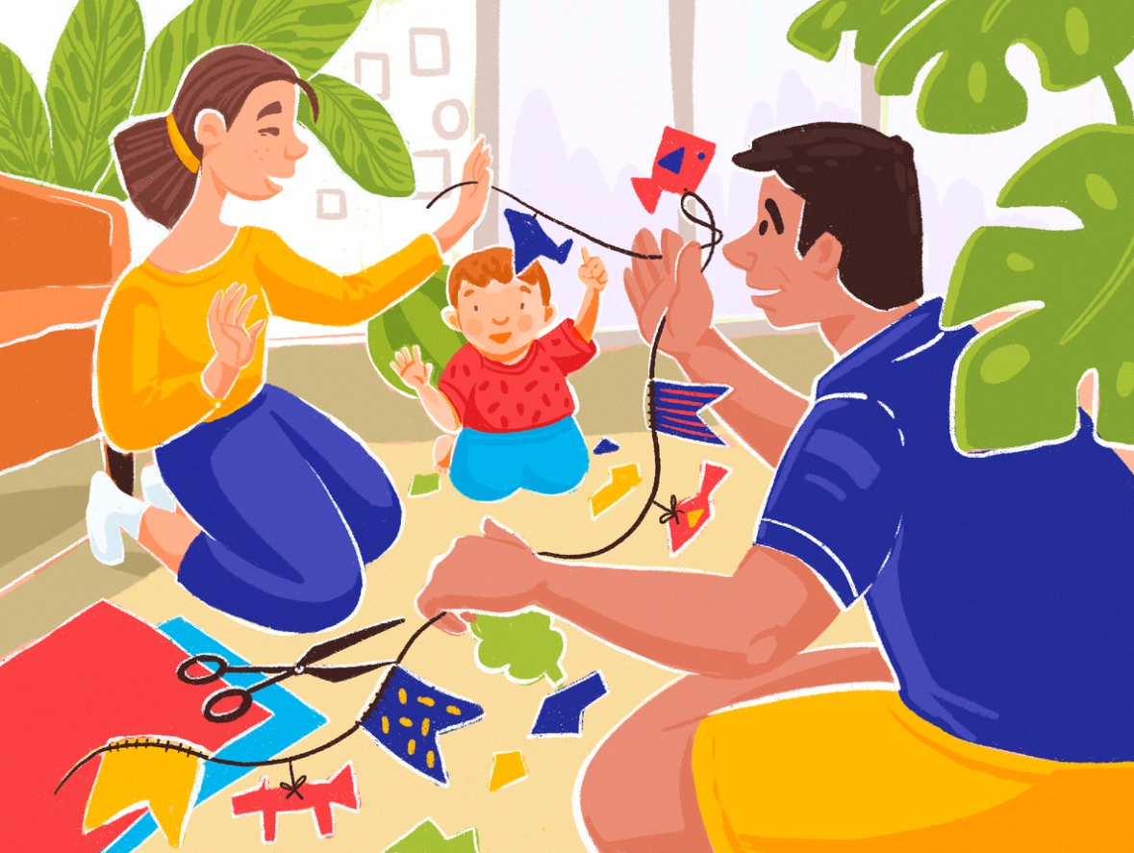
Моделирование социального поведения

Slide 19
Ребенок – отражение того, что он видит в семье

Slide 20
Управление стрессом

Slide 21
Глубокое дыхание
Медитация
Осознанность
Йога
Переключить с привычной реакции на стресс на то, что происходит здесь и сейчас
Спокойная мама – спокойный ребенок
Хорошее самочувствие заразно)

Slide 22
Совместное времяпровождение

Slide 23
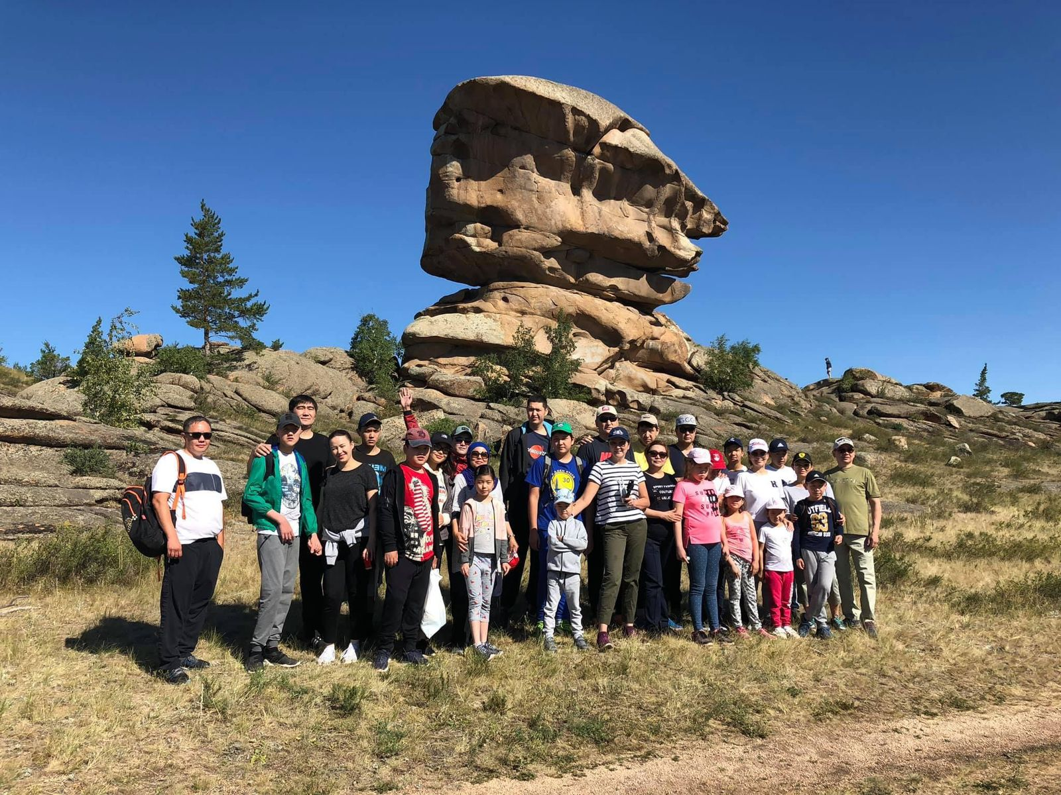
Дети с аутизмом, которые проводят больше времени в совместных активностях с родителями, демонстрируют лучшее развитие речи, большую способность к социальному взаимодействию и выше уровень эмоционального благополучия

Slide 24
Социальная поддержка

Slide 25
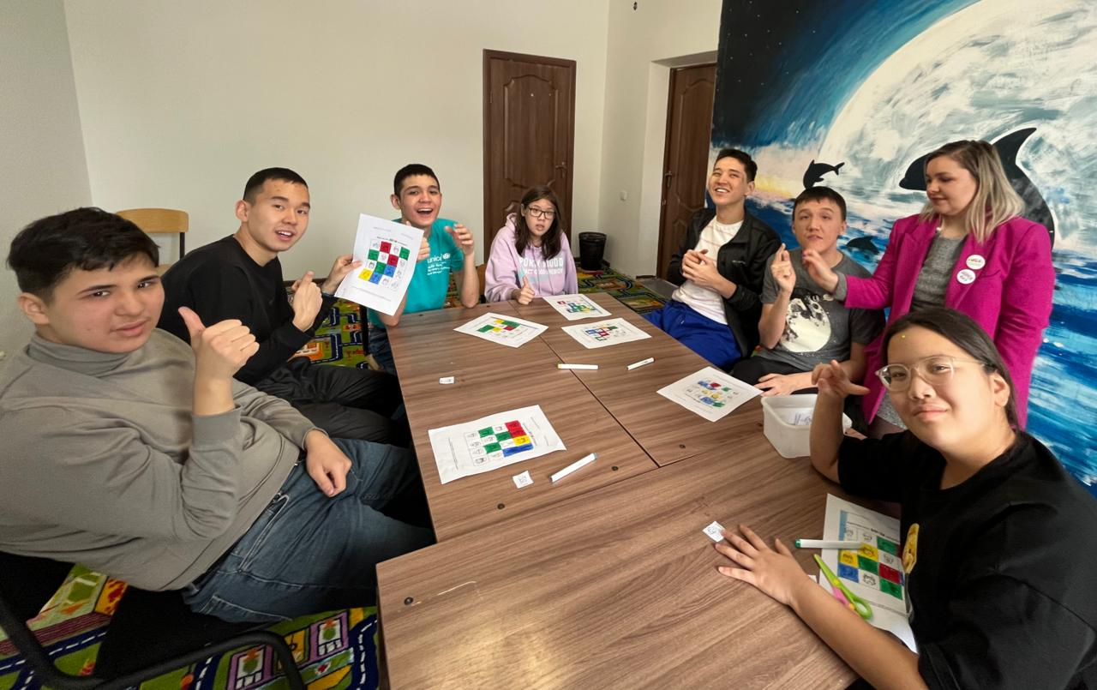
Регулярные социальные взаимодействия могут улучшить самооценку ребенка и уменьшить чувство изоляции и одиночества как у самого ребенка, так и у его семьи

Slide 26
Сильная эмоциональная связь и взаимопонимание между родителями и детьми может стать основой для успешного прогресса ребенка в различных аспектах его жизни

Slide 27
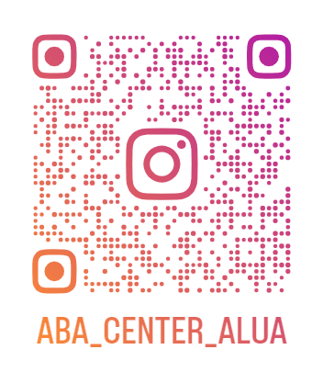
Благодарю за внимание!

